Slide 1
3D Лабиринт в PyGame
Авторы: Козинов Сергей и Велижанин Илья

Slide 2
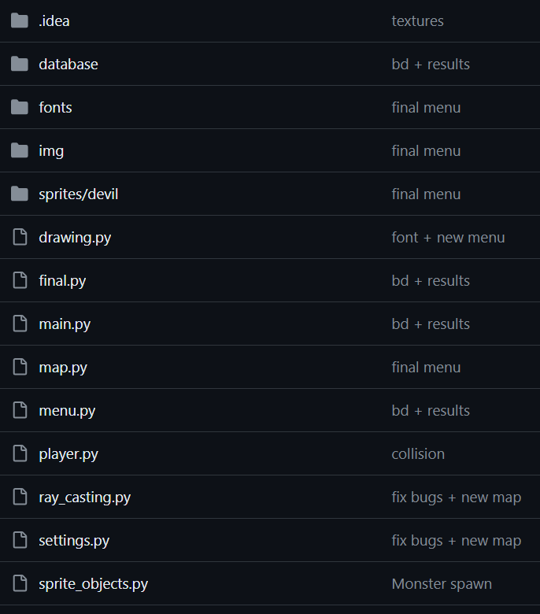
Начало проекта
Для удобства работы, мы разбили наш проект на разные файлы. В каждом из которых будут храниться код игры, карта, параметры персонажа и так далее.

Slide 3
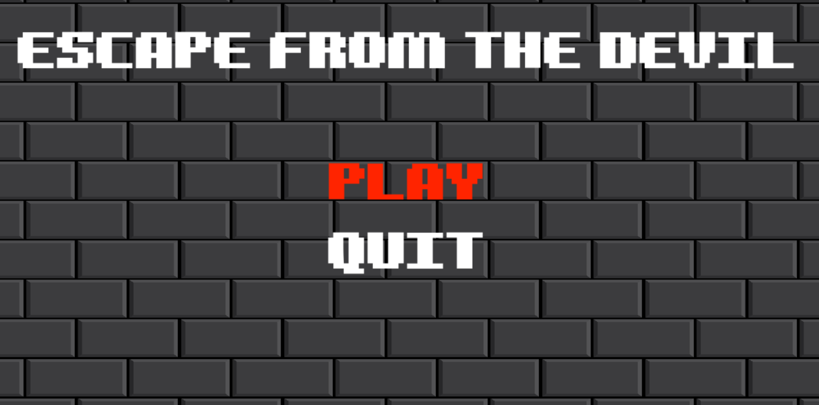
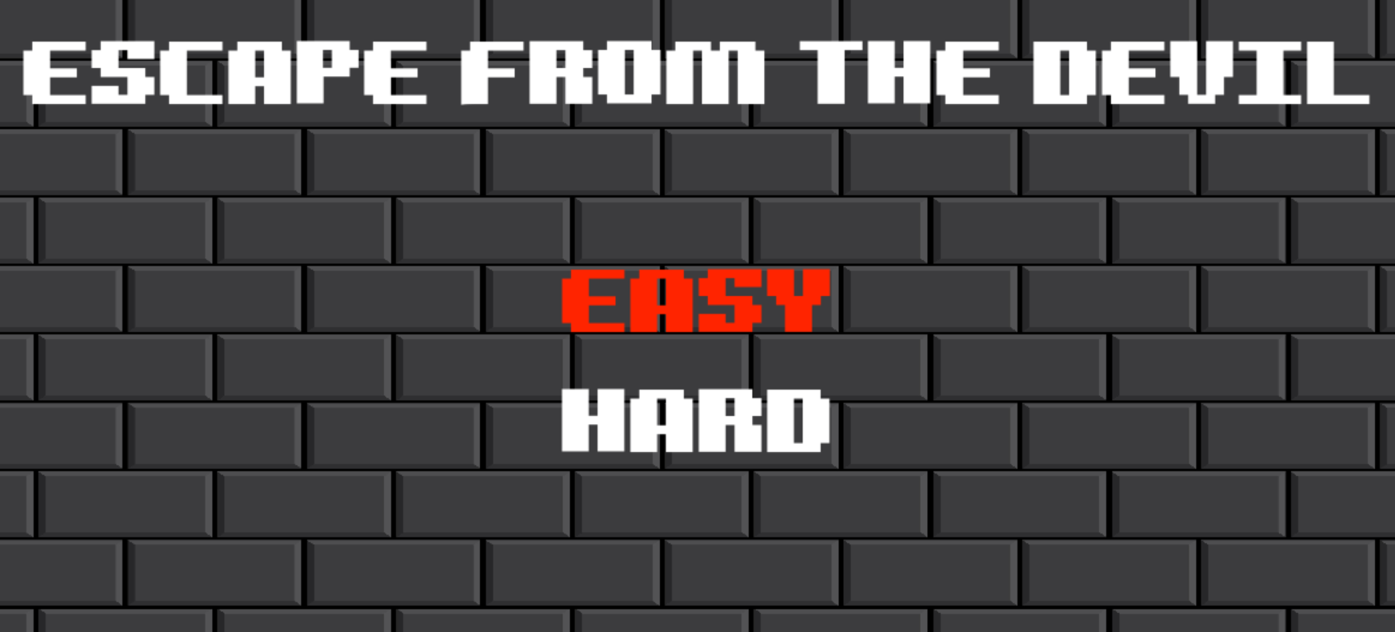
Начальный экран и выбор сложности

Slide 4
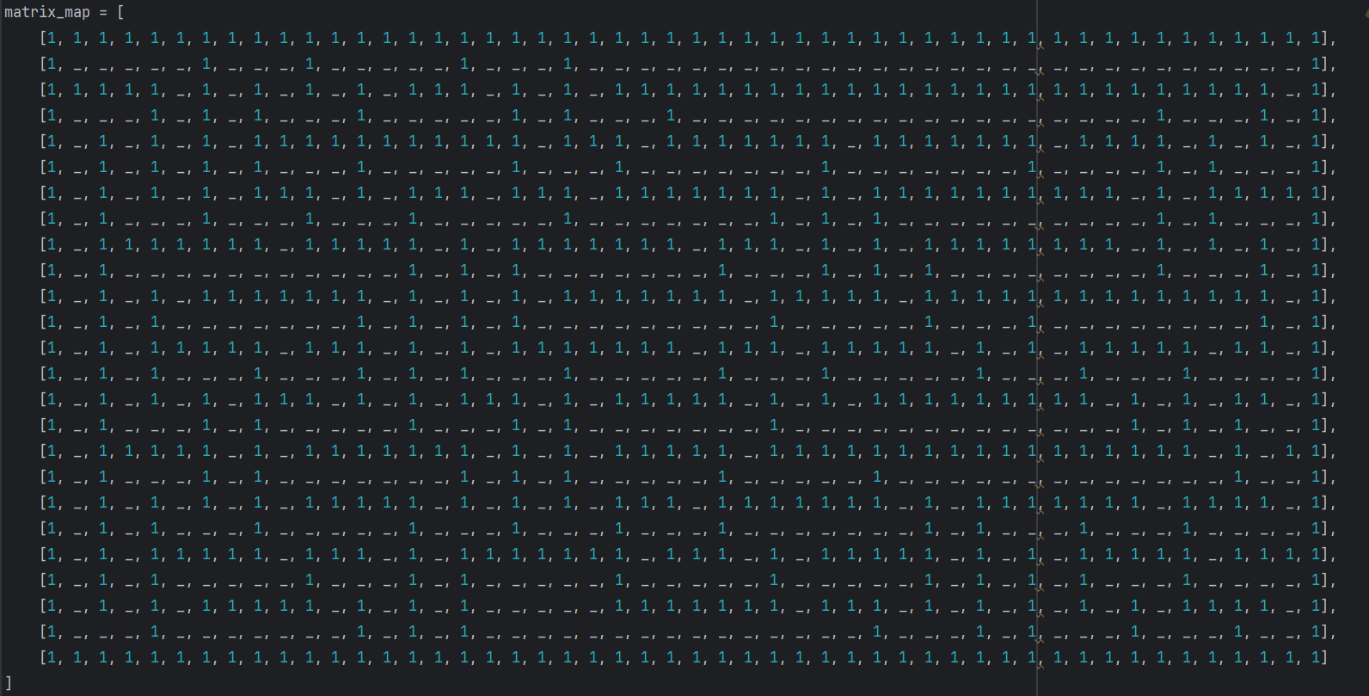
Карта лабиринта
Карта лабиринта сделана с помощью списка из 1 и _.
Позже с помощью математики и использованием “лучей” видимости переводим игру в 3D.

Slide 5
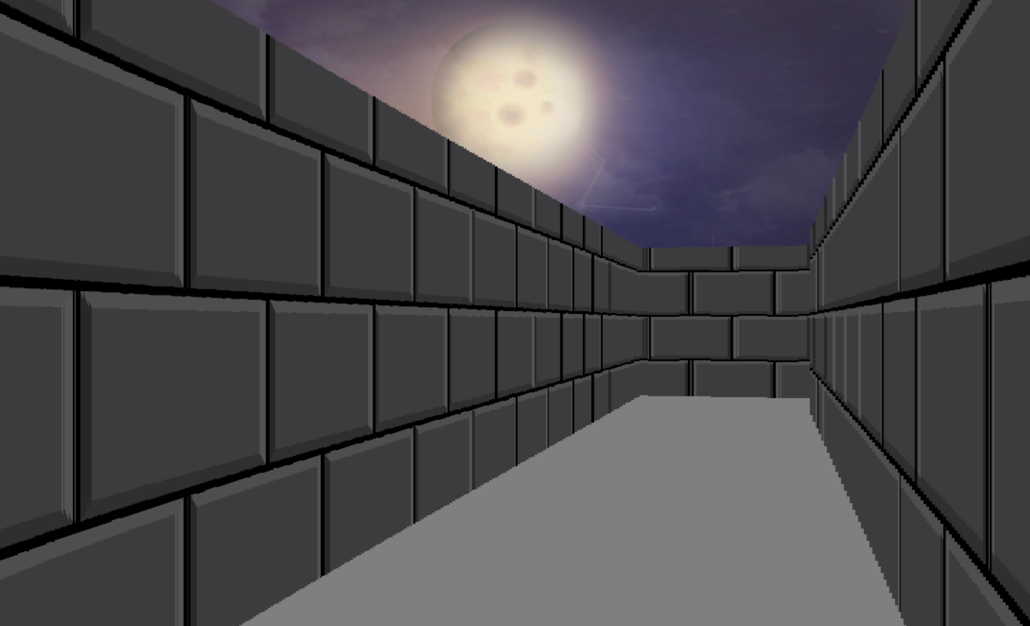
Начало игры

Slide 6
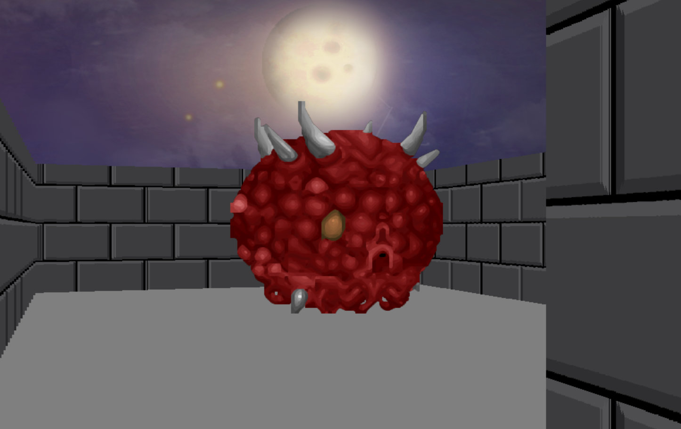
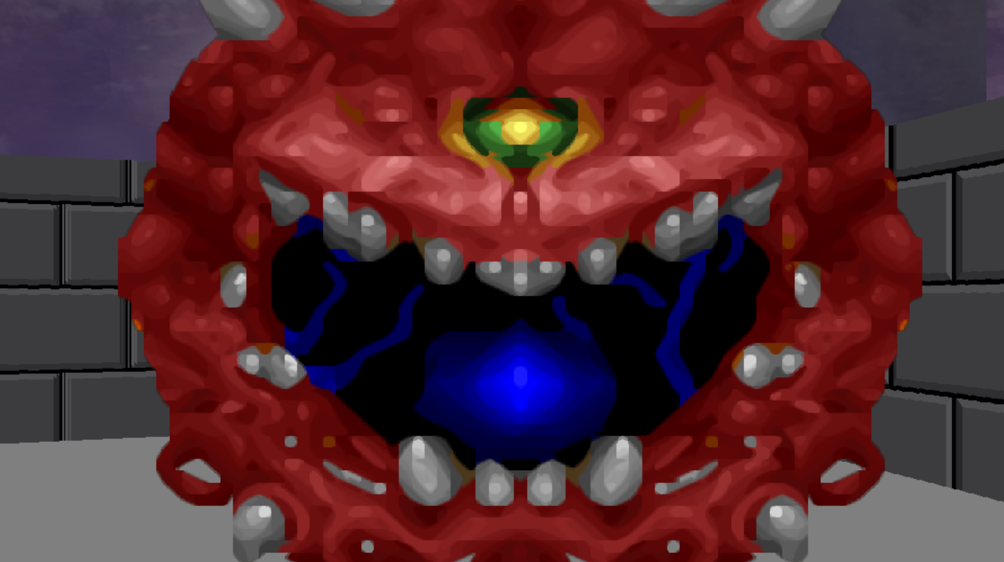
Монстры в игре
При прохождении лабиринта вы можете встретить монстров, приближаясь к ним будет работать анимация движения монстра.

Slide 7
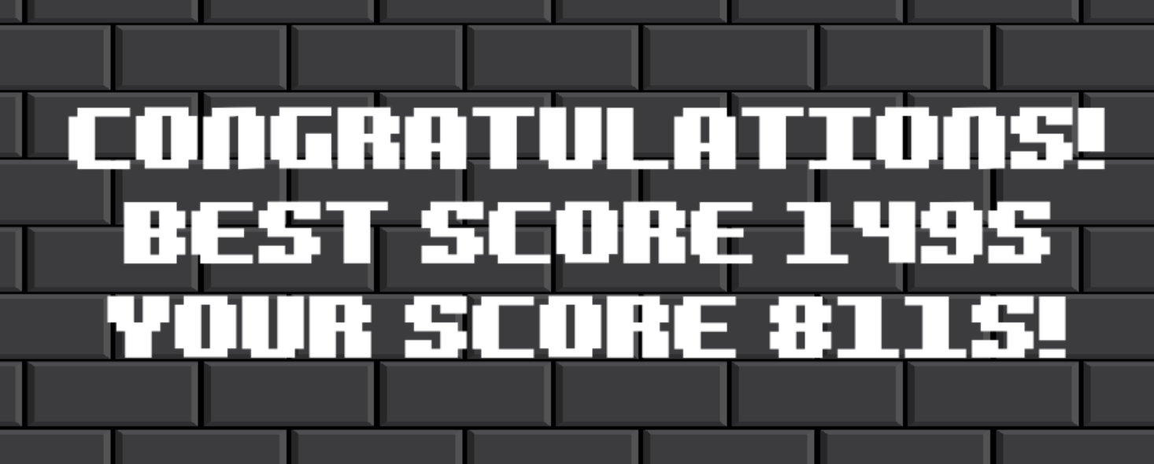
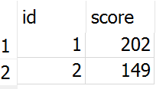
Конец игры
Если вы пройдете весь лабиринт и доберетесь до финиша, то вы увидите свой текущий и лучший результат в секундах.
Кстати, результаты хранятся в базе данных.

Slide 8
Спасибо за внимание!!!
P.S. чтобы выйти из игры нажмите esc)

